Slide 1
🏭 センサー営業ロープレ 使い方ガイド
田中課長攻略・価値提案トレーニング — 初めての方向け簡易マニュアル
ログイン不要 ・ 無料 ・ 音声で練習
URL: <ご利用のGitHub Pages URL>/seimitsu-sensor/

Slide 2
OVERVIEW
このアプリでできること
センサーの営業担当者が、値引きに厳しい製造課長(田中課長)役のAIを相手に商談の練習をするアプリです。
音声で話しかけると課長が音声で返事をし、終了後に評価テーマ1つに絞ったフィードバックと100点満点のスコア・称号がもらえます。
🔓
📱
⌨️
ログイン不要
スマホでもPCでも
音声が使えなくてもOK
インストール不要。URLを開くだけで練習を始められます。
iPhone SafariでもWindows Chrome/Edgeでも利用可能。
マイクが使えない環境では自動でテキスト入力に切り替わります。

Slide 3
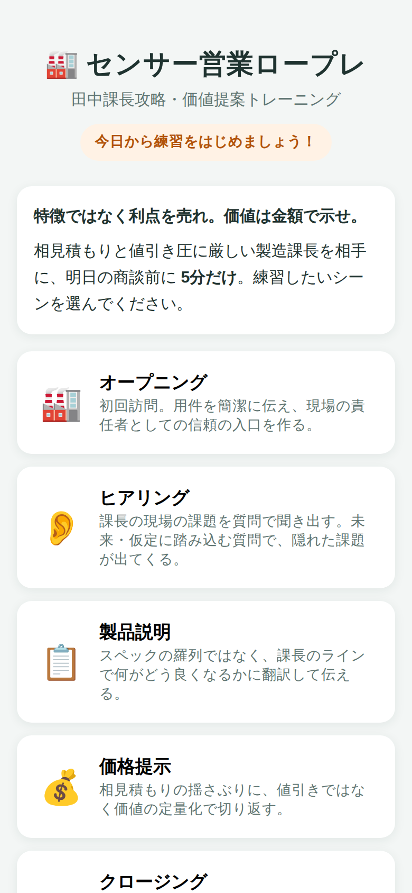
STEP 1
練習したいシーンを選ぶ
商談は「オープニング → ヒアリング → 製品説明 → 価格提示 → クロージング」の5シーンに分かれています。
丸ごとの商談ではなく、苦手なシーンだけを5〜20分でピンポイントに練習できます。

Slide 4
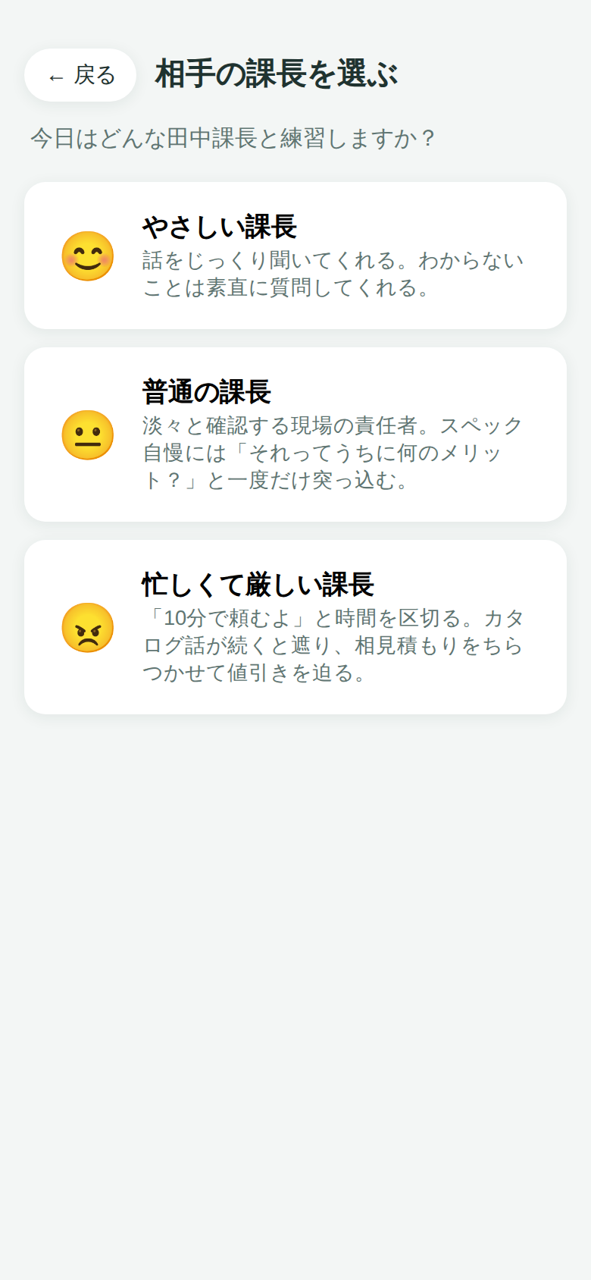
STEP 2
相手の課長を選ぶ
😊やさしい / 😐普通 / 😠忙しくて厳しい の3段階から選びます。
まずは「やさしい課長」から。厳しい課長は前置きが長いと話を遮り、歯切れの悪い説明が続くと商談を打ち切ります。

Slide 5
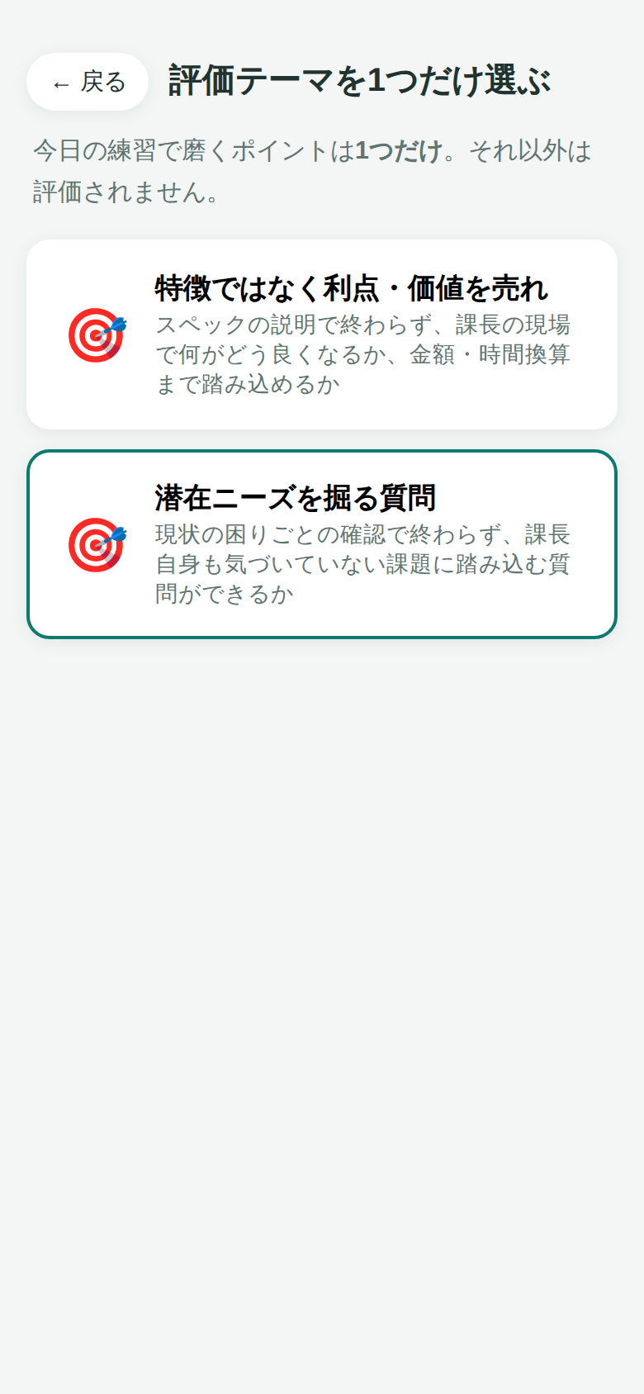
STEP 3
評価テーマを1つだけ選ぶ
1回のロープレで評価されるのは選んだテーマ1つだけです。
🎯「特徴ではなく利点・価値を売れ」
🎯「潜在ニーズを掘る質問」
の2テーマから選択します。

Slide 6
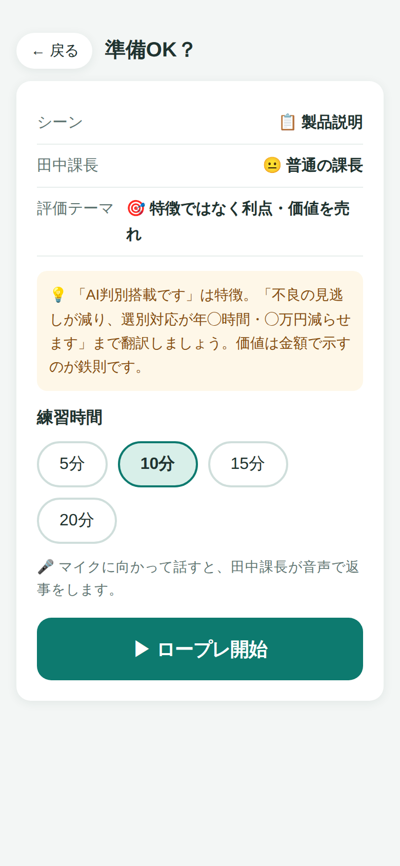
STEP 4
練習時間を選んで開始
5 / 10 / 15 / 20分から選択(上限20分)。テーマ攻略のコツも表示されます。
「▶ ロープレ開始」を押すと田中課長が話しかけてきます。

Slide 7
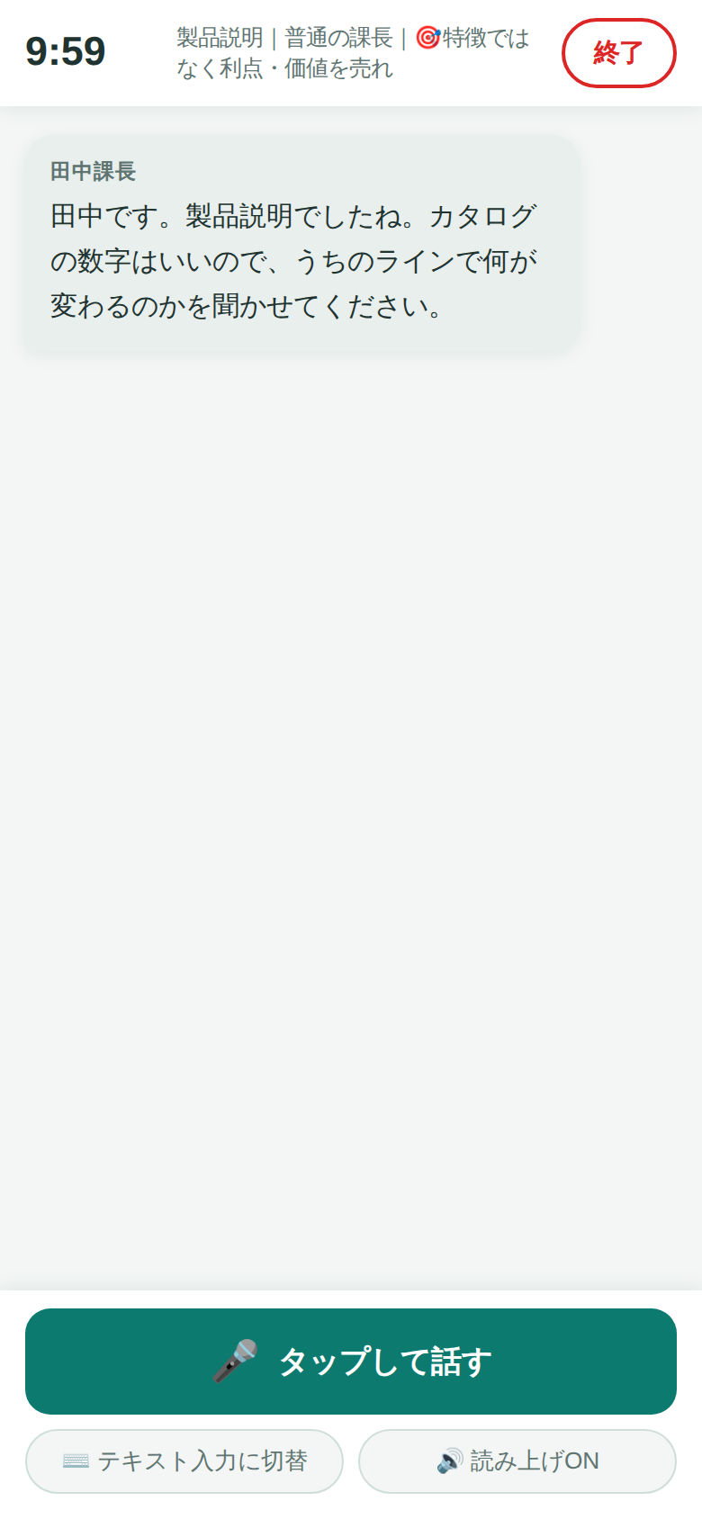
PLAY 1/3
🎤 マイクで話す
緑の「タップして話す」ボタンを押してから話します。
話し終わると自動で送信され、課長が音声で返事をします。返事の後はマイクが自動で再開するので、テンポよく会話が続けられます。
💡 初回はブラウザから「マイクの使用を許可しますか？」と聞かれます。「許可」を押してください。

Slide 8
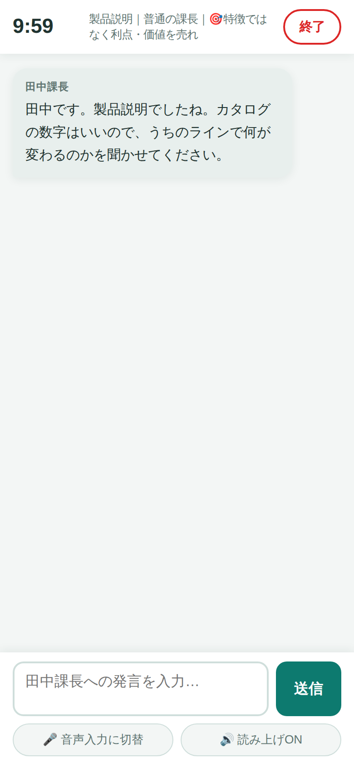
PLAY 2/3
⌨️ テキストでも話せる
「テキスト入力に切替」ボタンでキーボード入力に変更できます。マイクが使えないブラウザでは自動的にこちらになります。
電車の中など、声を出せない場所での練習にも使えます。
画面上部には残り時間タイマー(残り1分で警告)。途中でやめたいときは右上の「終了」でいつでも結果画面へ進めます。

Slide 9
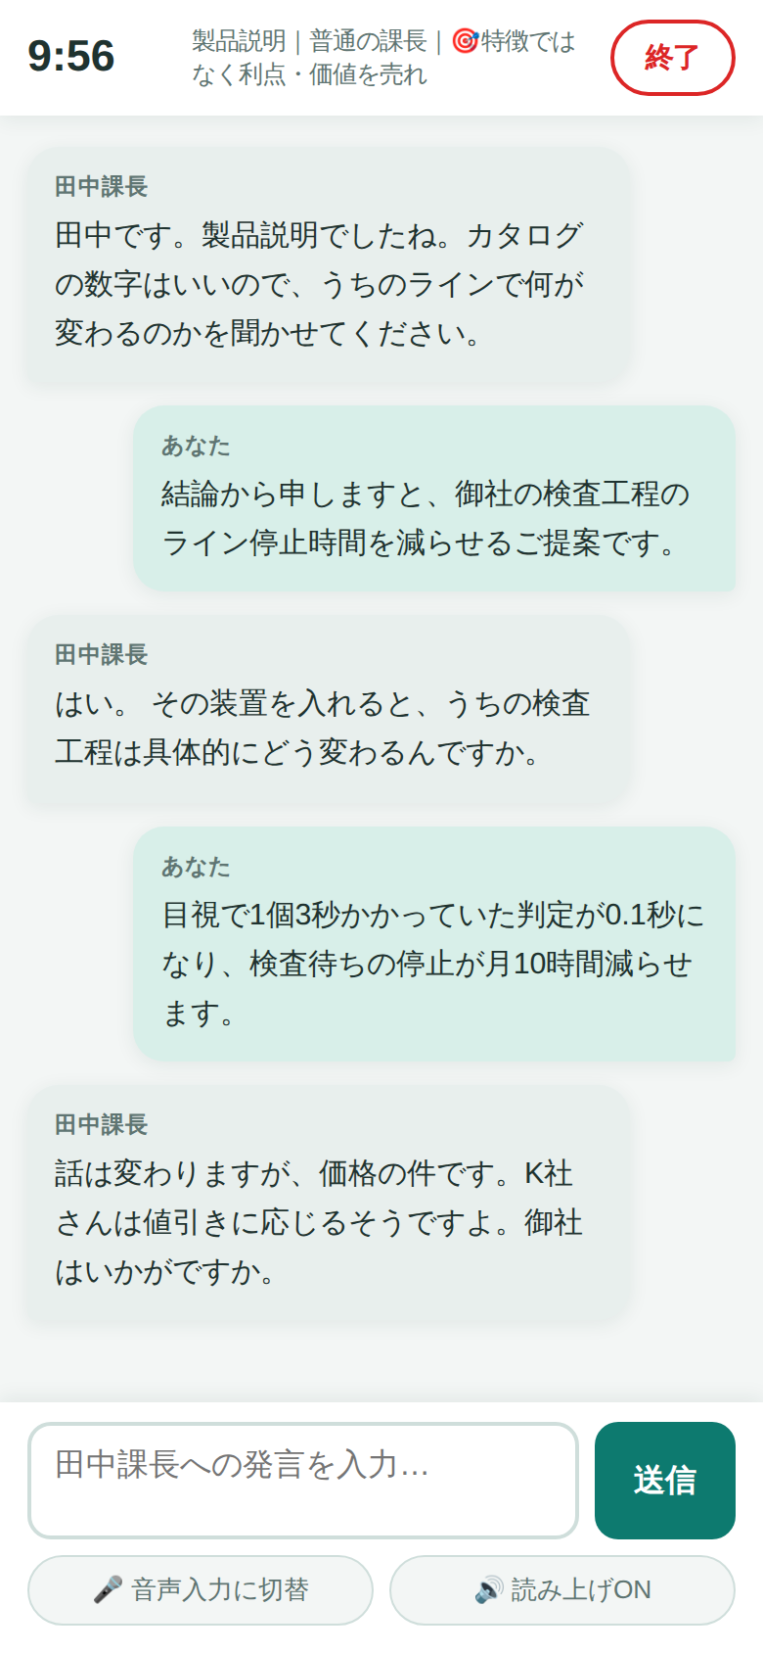
PLAY 3/3
💬 会話の進みかた
課長は現場の責任者です。スペック自慢には「それってうちに何のメリット？」、専門用語には「それ何？」と返してきます。
K社の相見積もりをちらつかせて値引きも迫ってきますが、値引きは禁止。価値の数字で切り返しましょう。

Slide 10
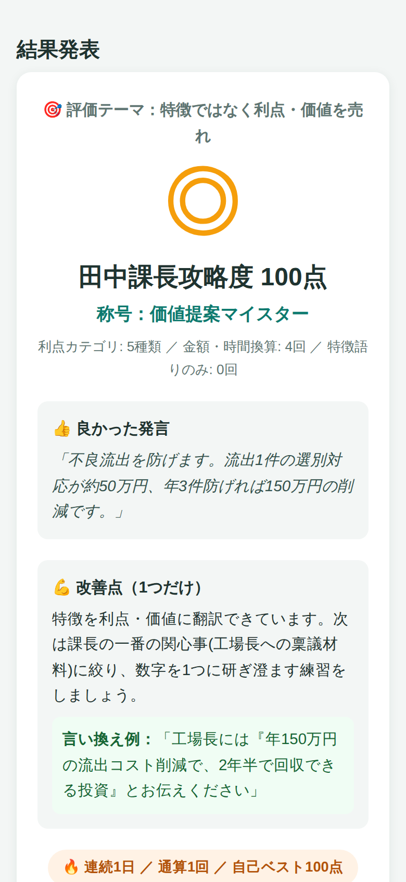
RESULT
結果画面の見かた
終了すると、選んだテーマだけについて…
達成度
◎(85点〜) / ○(70点〜) / △(50点〜) / ×
スコア
田中課長攻略度(100点満点)＋称号
良かった発言
あなたの実際の発言から1つ引用
改善点
1つだけ。具体的な言い換え例つき
連続練習日数・通算回数・自己ベストも記録されます。
(この端末のブラウザ内にのみ保存されます)

Slide 11
TIPS 1/2
🎯 特徴ではなく利点・価値を売れ
✕ 特徴(自社目線)で止まっている例
「AI画像解析を搭載し、業界最速の処理性能です」
◎ 利点→価値(金額換算)まで翻訳できている例
「目視で1個3秒の判定が0.1秒になり、検査待ちの停止が月10時間減らせます。金額にして年100万円の削減です」
💡 「◯円」「◯時間」「◯%」の数字が入ると加点されます。値引きを口にすると大きく減点されるので注意。

Slide 12
TIPS 2/2
🎯 潜在ニーズを掘る質問
△ 顕在ニーズの確認で止まっている例
「今、検査でお困りのことはありますか？」
◎ 未来・仮定に踏み込む質問ができている例
「もしベテラン検査員の方が退職されたら、判定基準はどうなりますか？」
💡 「もし〜」「今後〜」「3年後〜」の質問をすると、課長が自分でも気づいていなかった課題(隠し情報)を話してくれます。

Slide 13
TROUBLESHOOTING
うまく動かないとき
Q. マイクが反応しない
ブラウザのマイク許可を確認してください。ダメなら「⌨️ テキスト入力に切替」で続けられます。
Q. 声が読み上げられない
端末のマナーモード・音量を確認。「🔊 読み上げON」ボタンがOFFになっていないかも確認してください。
Q. 商談を打ち切られた
厳しい課長(😠)の仕様です。結論から短く話す・専門用語を使わない・値引きを言わない、で回避できます。
Q. 記録が消えた
記録はブラウザ内保存のため、履歴消去やプライベートモードでは残りません。

Slide 14
さっそく練習をはじめましょう
明日の商談前に、5分だけ。
URL: <ご利用のGitHub Pages URL>/seimitsu-sensor/

